Slide 1
¤n bµi cò

Slide 2
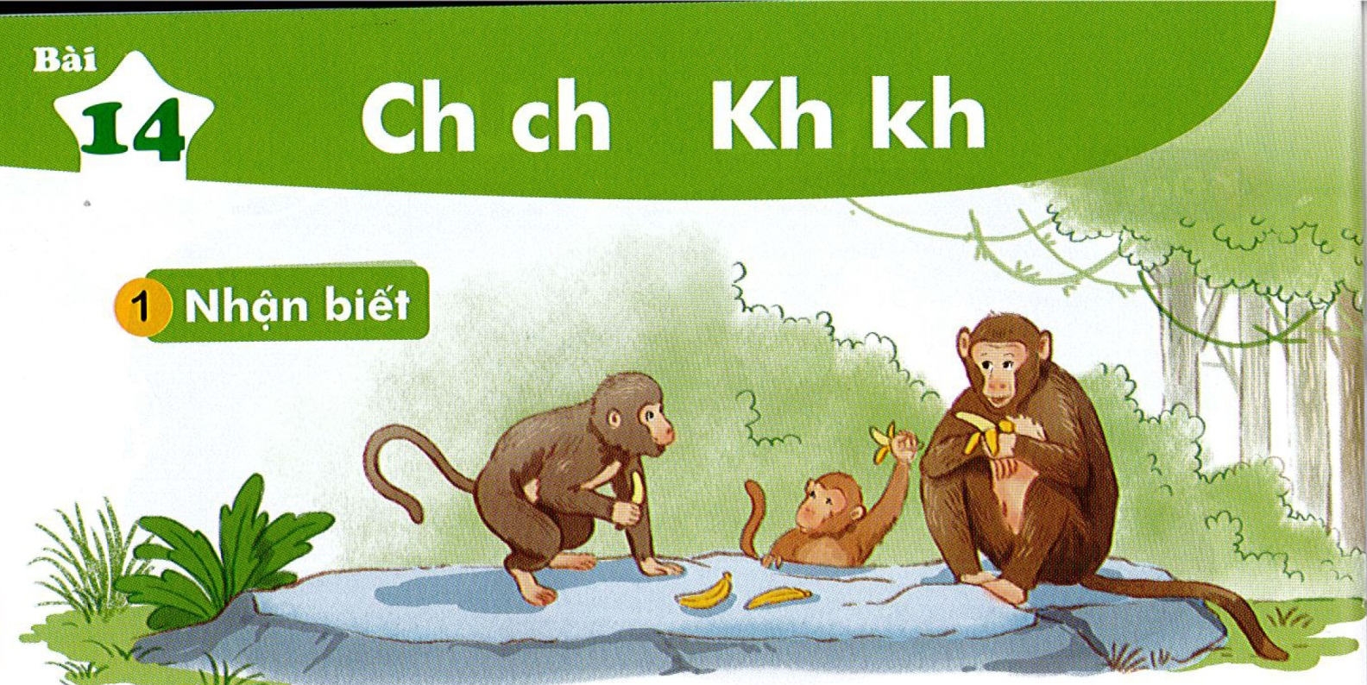
kh
MÊy chó khØ ¨n chuèi
ch
ch

Slide 3
ch
­kh
ch
ó
kh
Ø
chó
khØ
chÌ
chØ
chî
KhÕ
kho
Kh«

Slide 4

l¸ kh«
chó khØ
chî c¸

Slide 5
ch
­kh
ch
ó
kh
Ø
chó
khØ
chÌ
chØ
chî
KhÕ
kho
Kh«
l¸ kh«
chó khØ
chî c¸

Slide 6








Thư Giãn

Slide 7


Slide 8


Slide 9
ViÕt vë

Slide 10
Thư Giãn

Slide 11
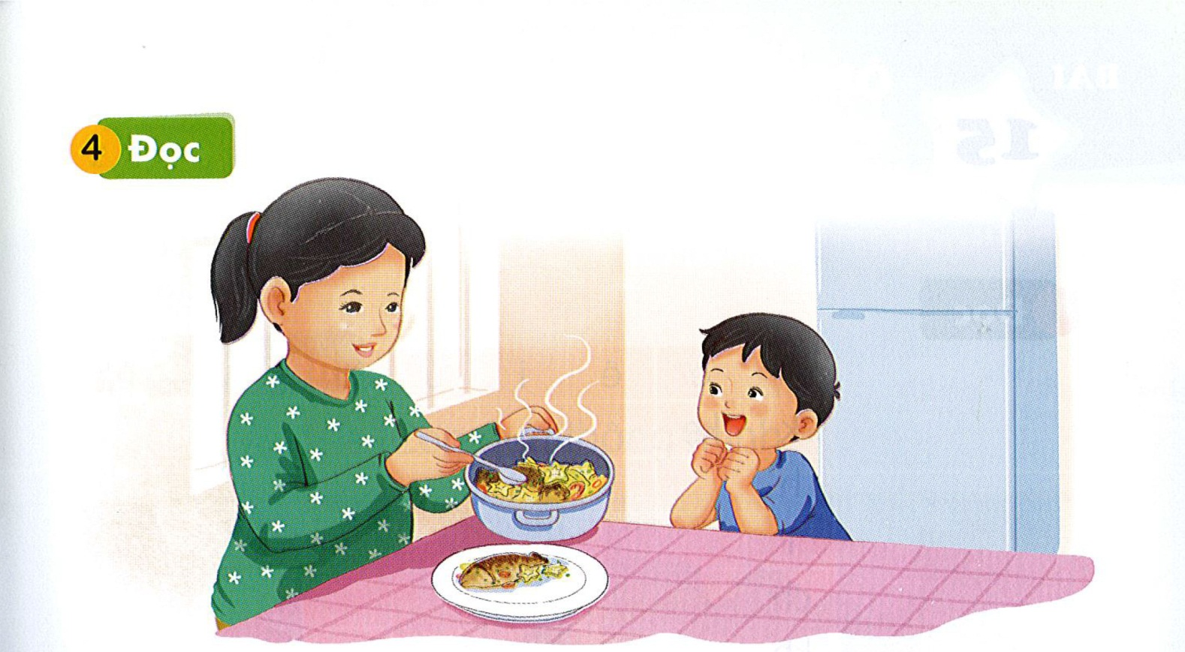
Ch
ChÞ cã c¸ kho khÕ .
kh
kh

Slide 12

C¸ c¶nh

